Slide 1
Prezentare “Automatic State-Based Test Generation Using Genetic Algorithms ” – R. Lefticaru, F. Ipate
Carpineanu Alexandru, Grigorescu Stefan

Slide 2
Introducere
In present exista numeroase metode pentru generarea de date de test pornind de la diagrame UML, insa, o problema recurenta a acestor metode este dificultatea ridicata de a gasi valori de input pentru secventele de metode extrase din diagrama de stari.
Acest articol propune folosirea algoritmilor genetici pentru a produce valori de test pentru secvente de metode derivate din diagrama de stari a obiectului.

Slide 3
Testare bazata pe stare
Finite state machines (FSM) sunt folosite pentru a descrie diagramele de stari UML. Un FSM este format de stari si de tranzitiile dintre ele. Acestea pot fi folosite pentru a descoperi posibile erori in implementarea unui sistem, precum gasirea unor stari lipsa/extra sau a unor etichete eronate pentru diverse tranzitii, etc.
In acest articol se va folosi Metoda W pentru a gasi aceste erori, fiind o metoda general valabila si des intalnita.

Slide 4
Metoda W
Metoda W consta in generarea unei suite de teste cu ajutorul urmatoarelor doua seturi
Transition Cover (T): Care ajunge in toate starile FSM-ului aplicand toate tranzitiile acestuia
Characterisation set (W): Folosit pentru a diferentia orice pereche de stari din FSM. Acesta contine pentru oricare doua stari q1 si q2 cel putin o tranzitie care poate porni din q1 dar nu si din q2.
Suita de teste produsa de metoda W este Y = TX[k]W, unde k este diferenta dintre numarul maxim de stari estimate al implementarii sub test si numarul de stari al FSM-ului iar X este alfabetul etichetelor tranzitiilor.

Slide 5
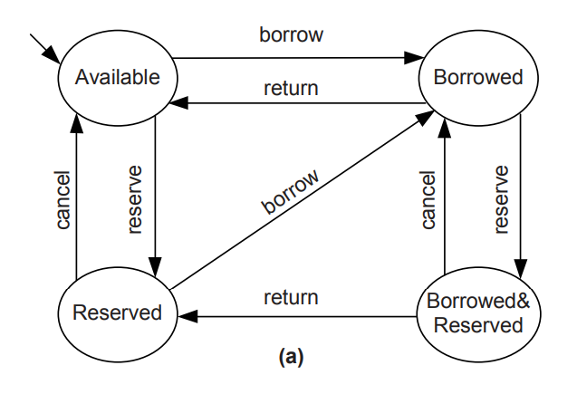
Exemplu

Slide 6
Algoritmi Genetici
Algoritmii genetici se folosesc pentru probleme unde cautarea exaustiva nu este o solutie.
Acestia encodeaza o populatie(multime de indivizi care traiesc intr-un mediu la care trebuie sa se adapteze) in niste structuri de date numite cromozomi. Un cromozom determina caracteristicile unui individ.
Masura gradului de adaptare la mediu pentru fiecare individ se numeste fitness. Fiecare algoritm genetic are o functie de fitness personalizata pentru nevoile sale.

Slide 7
Algoritmi Genetici
In acest articol se foloseste un algoritm genetic elitist. De asemenea se foloseste si operatorul de mutatie cu rata de mutatie = 1/15.
Cromozomii sunt codificati ca numere reale, fata de varianta mai raspandita de a ii codifica ca si siruri de biti.
Selectia elitista consta in trecerea explicita a celui mai bun individ in generatia urmatoare.
Mutatia cromozomilor consta in schimbarea valorii unei gene cu un alt numar real generat aleator.

Slide 8
Strategie de generare a datelor de test
In cazul nostru, un cromozom (x1,x2,x3,...) va fi reprezentat de o lista a valorilor de input propuse pentru testare.
Algoritmul va evalua fiecare cromozom prin crearea unei instante a clasei care se testeaza si executarea pe rand a fiecarei metode cu valorile de imput stocate in genele (xi) ale cromozomului. Algoritmul ruleaza pana cand conditiile unei metode nu sunt satisfacute. Indivizii au fitness-ul mai bun cu cat indeplinesc mai multe guard-uri ale tranzitiilor.
Fitnesul fiecarui individ va fi format din doua componente:
Approach Level -> Evalueaza cat de aproape este fiecare cromozom de secventa de tranzitii initiala prin numararea numarului de tranzitii executate
Obj(gi) -> Masoara cat de aproape era primul predicat nesatisfacut sa fie adevarat.

Slide 9
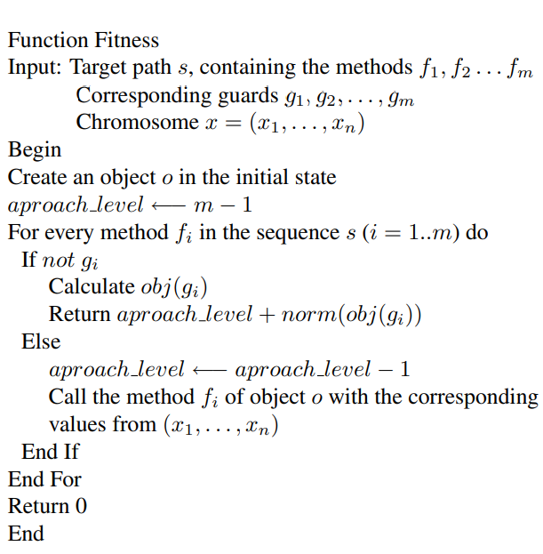
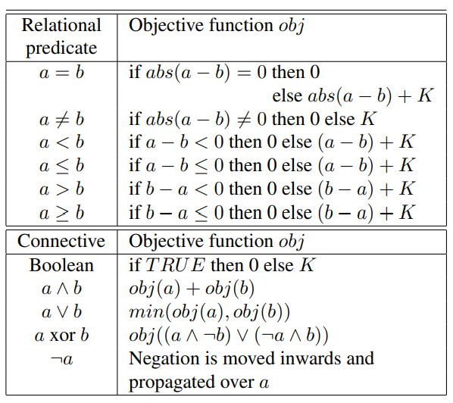
Pseudocod Functie Fitness

Slide 10
Experimente
Articolul prezinta doua experimente efectuate pe clasa “Book”, folosind strategia de generare prezentata mai sus
Noi vom vorbi despre primul experiment

Slide 11
Experiment
Algoritm genetic elitist, S-a observat ca folosirea recombinarii de tip single-point nu este eficienta deoarece generatia noua tindea sa aiba un fitness mai prost decat generatia precedenta pentru ca si ordinea genelor din cromozomi este foarte importanta iar noua generatie pierdea aceasta relatie dintre gene.
Pentru a determina complexitatea generarii datelor, s-a ales un numar de 35 de secvente de lungimi intre 2 si 7, s-a calculat probabilitatea de a gasi o solutie de test in mod aleator si s-a comparat cu numarul de generatii necesare pentru a se gasi o solutie cu algoritmi genetici

Slide 12
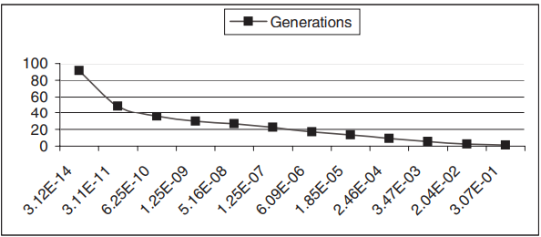
Experiment
Axa OX: Proabilitatea de a gasi o solutie in mod aleator
Axa OY: Numarul de generatii necesar pentru a gasi o solutie folosind algoritmul genetic

Slide 13
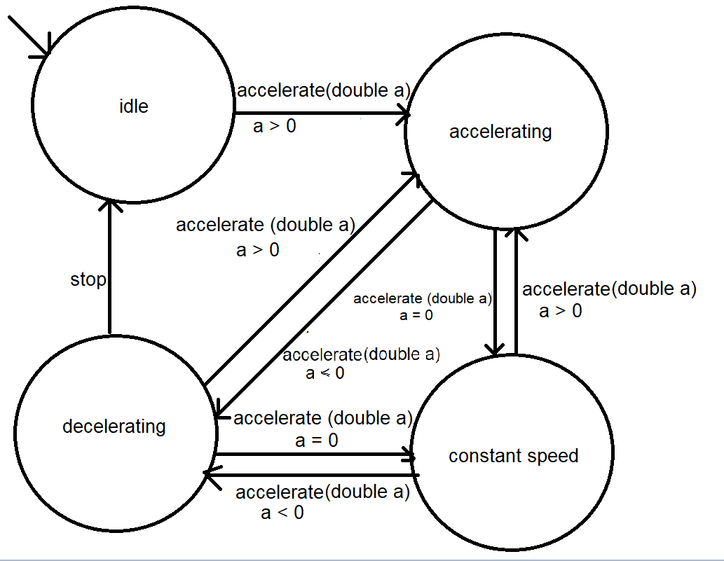
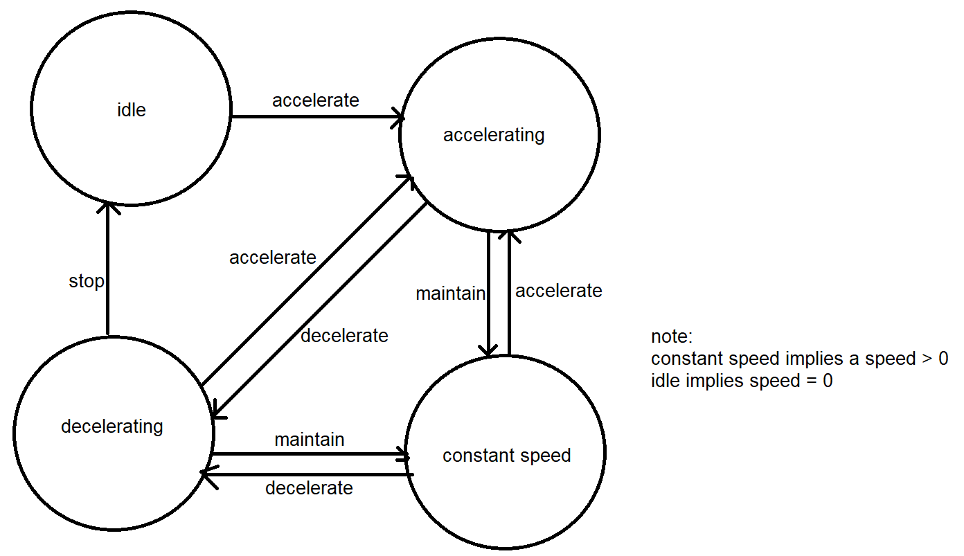
Demo

